Slide 1


大数据应用人才培养系列教材
R 语言
刘 鹏 张 燕 总主编
程显毅 主编 刘颖 朱倩 副主编

Slide 2
大数据应用人才培养系列教材
第十四章 SparkR
14.1 认识SparkR
14.2 SparkDataFrame
14.3 SparkR支持的机器学习算法
14.4 综合练习
习题

Slide 3
14.1 认识SparkR
第十四章 SparkR
安装SparkR
此安装步骤是Spark跑在Hadoop Yarn架构上的安装方式，如果是跑在独立的Spark环境上，请参照SparkR官网
（https://github.com/amplab-extras/ SparkR-pkg）。
(1)安装依赖包：
install.packages("rJava")
yum install libcurl
yum install libcurl-devel install.packages("RCurl")
install.packages("devtools")
服务器需要安装maven服务（参照：
http://blog.csdn.net/zdnlp/article/details/7457596。

Slide 4
14.1 认识SparkR
第十四章 SparkR
安装SparkR
(2)安装SparkR包
library(devtools)
install_github("amplab-extras/SparkR-pkg", subdir="pkg")
USE_YARN=1 SPARK_YARN_VERSION=2.4.0 SPARK_HADOOP_VERSION=2.4.0 USE_MAVEN=1./install-dev.sh
(3)Linux下加载R包
install.packages('Cairo', dependencies=TRUE,repos='http://cran. rstudio.com/')

Slide 5
14.1 认识SparkR
第十四章 SparkR
在R或Rstudio中调用SparkR
library(SparkR)
sc<-sparkR.init(master="local","RwordCount")
lines<- textFile(sc,"hdfs://XXXIP):8020/test/log.txt")
words <-flatMap(lines,function(line)
{strsplit(line,",")[[1]]}
)
count(words)

Slide 6
大数据应用人才培养系列教材
第十四章 SparkR
14.1 认识SparkR
14.2 SparkDataFrame
14.3 SparkR支持的机器学习算法
14.4 综合练习
习题

Slide 7
14.2 SparkDataFrame
第十四章 SparkR
SparkR的核心是SparkDataFrames，是一个基于Spark的分布式数据框架。在概念上和关系型数据库中的表类似，或者和R语言中的数据框类似。
SparkDataFrame可以完成以下操作：
(1)数据缓存控制：cache(),persist(),unpersist();
(2)数据保存：saveAsTextFile()，saveAsObjectFile();
(3)常用的数据转换操作:如map(),flatMap(),mapPartitions()等;
(4)数据分组、聚合操作:如
partitionBy(),groupByKey(),reduceByKey()等;
(5)join操作:如join(),fullOuterJoin(),leftOuterJoin()等;
(6)排序操作,如sortBy(),sortByKey(),top()等;
(7)Zip操作，如zip(),zipWithIndex(),zipWithUniqueId();
(8)重分区操作，如coalesce(),repartition()。

Slide 8
大数据应用人才培养系列教材
第十四章 SparkR
14.1 认识SparkR
14.2 SparkDataFrame
14.3 SparkR支持的机器学习算法
14.4 综合练习
习题

Slide 9
14.3 SparkR支持的机器学习算法
第十四章 SparkR
spark.glm或glm:广义线性模型。
spark.survreg:加速失效时间(AFT)生存回归模型。
spark.naiveBayes:朴素Beyes模型。
spark.kmeans:K-均值聚类模型。
spark.logit:Logistic回归模型。
spark.isoreg:Isotonic回归模型。
spark.gaussianMixture:混合高斯模型。
spark.lda:Latent Dirichlet Allocation(LDA)模型。
spark.mlp:多层感知模型。
spark.gbt:梯度提升度模型。
spark.randomForest:随机森林模型 。
SparkR使用MLlib 训练模型。用户可以调用summary输出拟合模型,在新数据上做出预测,write.ml/read.ml用于存储/加载拟合模型。SparkR支持R公式，包括：‘~’, ‘.’, ‘:’, ‘+’和‘-’。

Slide 10
大数据应用人才培养系列教材
第十四章 SparkR
14.1 认识SparkR
14.2 SparkDataFrame
14.3 SparkR支持的机器学习算法
14.4 综合练习
习题

Slide 11
14.3 综合练习
第十四章 SparkR
加载数据
创建数据框的最简单的方法是将一个本地R数据框转换为一个Spark数据框。可以使用as.DataFrame或者createDataFrame以及通过在本地的R数据框来创建一个SparkDataFrames。例如。以下用R的数据集创建一个SparkDataFrames。
>df <- as.DataFrame(faithful)
># Displays the first part of the SparkDataFrame
>head(df)

Slide 12
14.3 综合练习
第十四章 SparkR
SparkDataFrame基本操作
(1)选择行和列
># Create the SparkDataFrame
>df <- as.DataFrame(faithful)
># Get basic information about the SparkDataFrame
>df
>head(select(df, "eruptions"))
>head(filter(df, df$waiting < 50))

Slide 13
14.3 综合练习
第十四章 SparkR
SparkDataFrame基本操作
(2)分组，聚合
SparkR数据框致辞一些常用功能将分组后的数据聚合。例如，可以计算数据集的等待时间直方图，如下所示。
# We use the `n` operator to count the number of times each waiting time appears
>head(summarize(groupBy(df, df$waiting), count = n(df$waiting)))

Slide 14
14.3 综合练习
第十四章 SparkR
SparkDataFrame基本操作
(3)在列上操作
SparkR还提供了一些功能，可以直接应用于列的数据处理和聚合。下面的列子显示了基本的算术函数的使用。
# Convert waiting time from hours to seconds.
# Note that we can assign this to a new column in the same SparkDataFrame
>df$waiting_secs <- df$waiting * 60
>head(df)

Slide 15
14.3 综合练习
第十四章 SparkR
SparkDataFrame基本操作
(4)应用用户定义函数
在SparkR中，支持用户定义函数：
在大型数据集上使用dapply或dapplyCollect。
①dapply。
应用到SparkData Frames的每一个分区。
# Convert waiting time from hours to seconds.
# Note that we can apply UDF to DataFrame.
>schema <- structType(structField("eruptions", "double"),
structField("waiting", "double"),
structField("waiting_secs", "double"))
>df1 <- dapply(df, function(x) { x <- cbind(x, x$waiting * 60) }, schema)
>head(collect(df1)

Slide 16
14.3 综合练习
第十四章 SparkR
SparkDataFrame基本操作
dapplyCollect。
该函数的输出应该是一个数据框。注意，如果UDF的输出运行在所有的分区，不能被拉到驱动和适合驱动内存，那么dapplyCollect就会失败。
# Convert waiting time from hours to seconds.
# Note that we can apply UDF to DataFrame and return a R's data.frame
ldf <- dapplyCollect(
df,
function(x) {
x <- cbind(x, "waiting_secs" = x$waiting * 60)
})
head(ldf, 3)

Slide 17
14.3 综合练习
第十四章 SparkR
从Spark上运行SQL查询
SparkDataFrame可以注册为Spark SQL的临时视图，允许你在数据上运行SQL查询。Sql函数能使得应用运行SQL查询语句和作为SparkDataFrame返回结果。
# Load a JSON file
people <- read.df("./examples/src/main/resources/people.json", "json")
# Register this SparkDataFrame as a temporary view.
createOrReplaceTempView(people, "people")
# SQL statements can be run by using the sql method
teenagers <- sql("SELECT name FROM people WHERE age >= 13 AND age <= 19")
head(teenagers)

Slide 18
14.3 综合练习
第十四章 SparkR
sparkR操作hdfs上的文件
①上传文件，并查看
hdfs.init()
hdfs.put("/opt/bin/jar/people.json","hdfs://nameservice1/tmp/resources/people2.json")
hdfs.cat("hdfs://nameservice1/tmp/resources/people.json")

Slide 19
14.3 综合练习
第十四章 sparkR
sparkR操作hdfs上的文件
②sparkR操作该文件，找出年龄大于30的人
sqlContext <- sparkRSQL.init(sc)
path <- file.path("hdfs://nameservice1/tmp/resources/people2. json")
peopleDF <- jsonFile(sqlContext, path)
printSchema(peopleDF)
registerTempTable(peopleDF, "people")
teenagers <- sql(sqlContext, "SELECT name FROM people WHERE age > 30")
teenagersLocalDF <- collect(teenagers)
print(teenagersLocalDF)
sparkR.stop()

Slide 20
14.3 综合练习
第十四章 sparkR
sparkR操作hdfs上的文件
③返回结果：
name
1 Michael
④关闭 sparkR.stop()。

Slide 21
14.3 综合练习
第十四章 sparkR
通过sparkR操作spark-sql以hive的表为对象
hqlContext <- sparkRHive.init(sc)
showDF(sql(hqlContext, "show databases"))
showDF(sql(hqlContext, "select * from ods.tracklog where day='20150815' limit 15"))
result <- sql(hqlContext, "select count(*) from ods.tracklog where day='20150815' limit 15")
resultDF <- collect(result)
print(resultDF) #作为变量的返回

Slide 22
大数据应用人才培养系列教材
第十四章 SparkR
14.1 认识SparkR
14.2 SparkDataFrame
14.3 SparkR支持的机器学习算法
14.4 综合练习
习题

Slide 23

习题：
1．SparkR的核心是 ，是一个基于Spark的分布式数据框架。
A、SparkDataFrames B、SparkData C、DataFrames D、Spark SQL
2．SparkR加载数据的三个来源 。
A、本地数据框 B、数据库 C、Hive表 D、大型数据集
3．在Spark 1.4中，SparkR实现了分布式的data frame，支持类似 、 以及 的操作。
4．SparkR使用____训练模型。用户可以调用 输出拟合模型,在新数据上做出预测, 用于存储/加载拟合模型。
5．一个SparkDataFrame还可以注册为 的临时视图，允许你在数据上运行SQL查询。
6．在SparkR中，在大型数据集上使用 或 运行一个给定的函数dapply。
7．简述SparkDataFrames的特点。
8．简要叙述SparkDataFrames可以完成的基本操作。
9．叙述SparkR支持的机器学习算法。
10．简述安装SparkR的主要步骤。

Slide 24
习题：
11．在R中启动SparkR的命令？
12．在spark中启动SparkR的命令？
13．SparkDataFrames具有哪些特点？
14．叙述SparkDataFrames查询优化过程。
15．列举三种以上SparkR支持的机器学习算法。

Slide 25
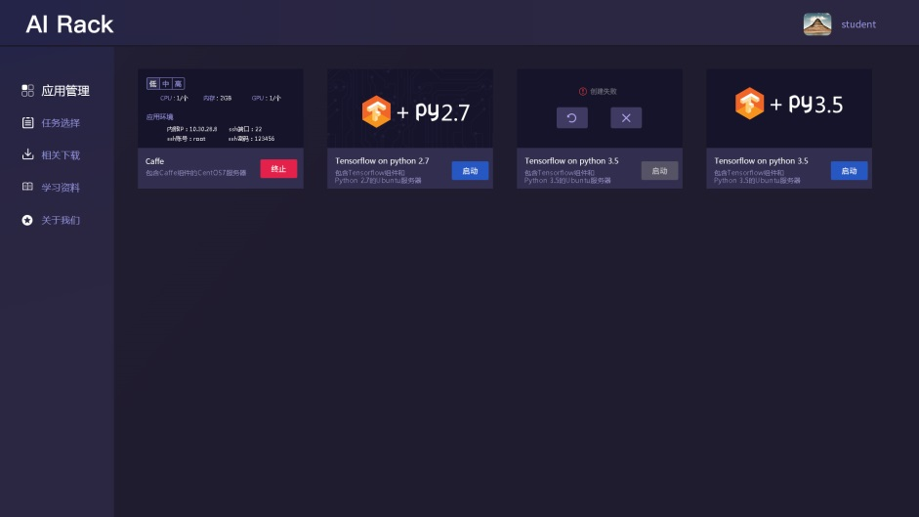

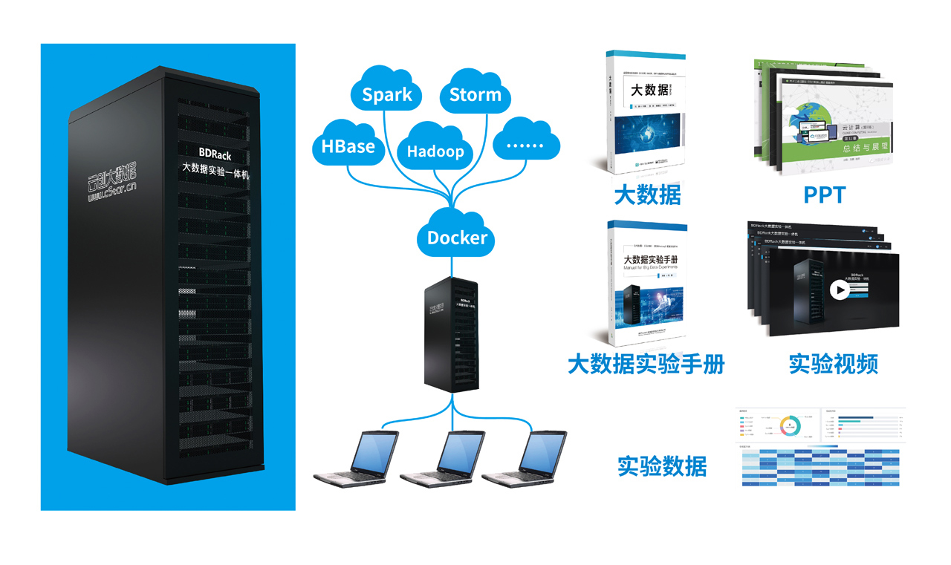
AIRack人工智能实验平台
——一站式的人工智能实验平台
DeepRack深度学习一体机
——开箱即用的AI科研平台
BDRack大数据实验平台——一站式的大数据实训平台

Slide 26







云创公众号推荐
刘鹏看未来
云计算头条
中国大数据
深度学习世界
微信号：lpoutlook
微信号：chinacloudnj
微信号：cstorbigdata
微信号：dl-world
云创大数据订阅号
云创大数据服务号
高校大数据与人工智能
微信号：cStor_cn
微信号：cstorfw
微信号：data_AI

Slide 27





手机APP推荐
我的PM2.5
同声译
我的南京
科技头条
随时随地准确
查看身边的
PM2.5值
支持26种语言
互译的实时翻
译软件
云创大数据为路
况大数据应用提
供技术支持
汇聚前沿资讯
的科技情报站

Slide 28



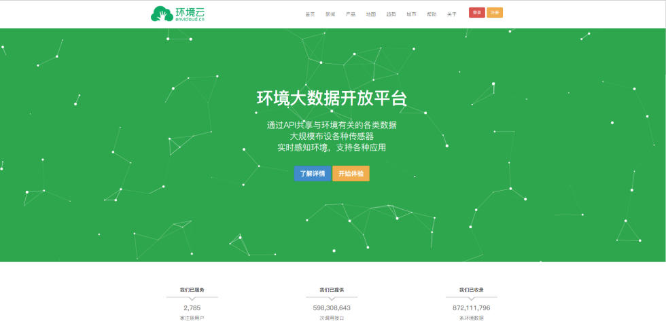










网站推荐
万物云
智能硬件大数据免费托管平台
环境云
环境大数据开放共享平台

Slide 29

感谢聆听

